Slide 1
Disgrifiadau
Grwp 1

Slide 2
ch
ff
th
dd
ll

Slide 3
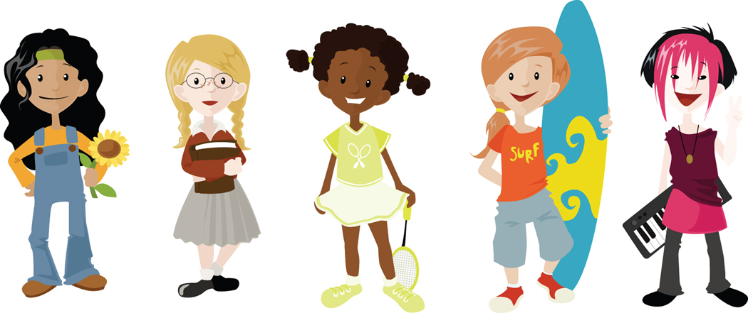
Sut wyt ti?

Slide 8
Pa liw ydy hwn?

Slide 9
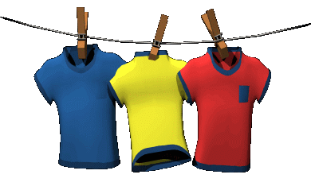

Lliwiau

Slide 10

Lliwiau

Slide 11

Lliwiau

Slide 12

Lliwiau

Slide 13

Lliwiau

Slide 14

Lliwiau

Slide 15

Lliwiau

Slide 16
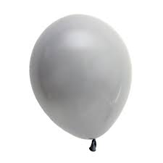
Lliwiau

Slide 17
Sut mae’r tywydd heddiw?

Slide 19


Slide 23
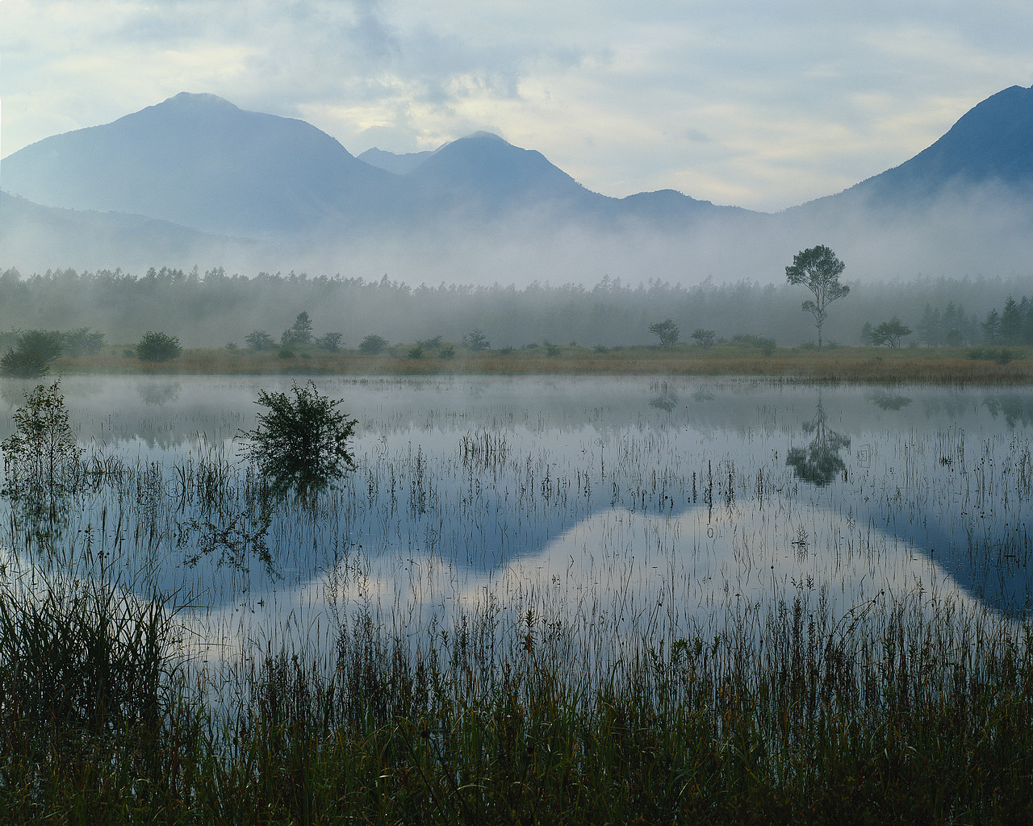

Slide 25
Ydy hi’n …?
Ydy ☑
Nac ydy ☒

Slide 26
Dydd Llun Monday
Dydd Mawrth Tuesday
Dydd Mercher Wednesday
Dydd Iau Thursday
Dydd Gwener Friday
Dydd Sadwrn Saturday
Dydd Sul Sunday

Slide 27




Y TYWYDD
GEIRFA
Cam 1
Ionawr Chwefror Mawrth Ebrill Mai Mehefin Gorffennaf Awst Medi Hydref Tachwedd Rhagfyr | January February March April May June July August September October November December

Slide 29
Disgrifiadau

Slide 30
Ionawr
Chwefror
Mawrth
Ebrill
Mai
Mehefin
Gorffennaf
Awst
Medi
Hydref
Tachwedd
Rhagfyr
Dw i'n ... oed ac mae
fy mhen-blwydd i ym mis...
chwech
saith
wyth
naw
ddeg
un ar ddeg
oed ac mae fy mhen-blwydd i ym mis …
Dw i’n

Slide 31
Mae llygaid ... gyda fi
ac mae gwallt ... a ... gyda fi.
brown gwyrdd glas
melyn llwyd coch
du golau tywyll
hir byr
syth cyrliog
tonnog sbeiciog
Dw i'n dal Dw i'n fyr

Slide 32
Dw i'n byw yn ... mewn ...
tŷ ar wahân
tŷ semi
tŷ teras
bwthyn
byngalo
fflat

Slide 33
Dw i'n hoffi...
ond dw i ddim yn hoffi ...

Slide 34
creision
selsig
salad
sglodion
madarch
losin
bresych
hufen iâ
llaeth
jeli coch
cacen
siocled
sudd oren
grawnwin
caws
mwstard

Slide 35
Dyma fi
Nerys ‘dw i.
Dw i’n ddau ddeg pedwar oed.
Dw i’n byw yn Sgeti yn Abertawe.
Dw i’n gwisgo sgert oren a blows porffor.
Mae gwallt brown, hir a llygaid brown gyda fi.

Slide 36
Fy ffrind
Friend’s name?
Birthday?
Description?
Age?
Lives?
Wears?

Slide 37
Fy ffrind
Dyma fy ffrind, Tom. Mae Tom yn ddeg oed ac mae ei ben-blwydd ar Ebrill 3. Mae e’n byw yn 17, Stryd Hir, Abertawe.
Mae Tom yn dal iawn. Mae llygaid mawr glas gyda fe a gwallt byr melyn. Mae e’n hoffi gwisgo crys-T melyn, trowsus glas a treinyrs du.

Slide 38
Positive
Mae
hi’n
e’n
…oed.
byw yn…
gwisgo…
hoffi…

Slide 39
Negative
Dydy
hi
e
ddim yn
…oed.
byw yn…
gwisgo…
hoffi…

Slide 40
Positive
Mae
…..
gyda
fe.
hi.
gwallt brown

Slide 41
Negative
Does dim
…..
gyda
fe.
hi.
gwallt brown

Slide 42
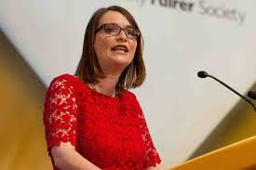
Dyma……….…
Dyma……
Mae hi’n byw yn Aberhonddu.
Mae hi’n gwisgo ffrog goch.
Mae gwallt brown, syth a llygaid gwyrdd gyda hi.
Mae hi’n gwisgo sbectol.

Slide 43


